Slide 1


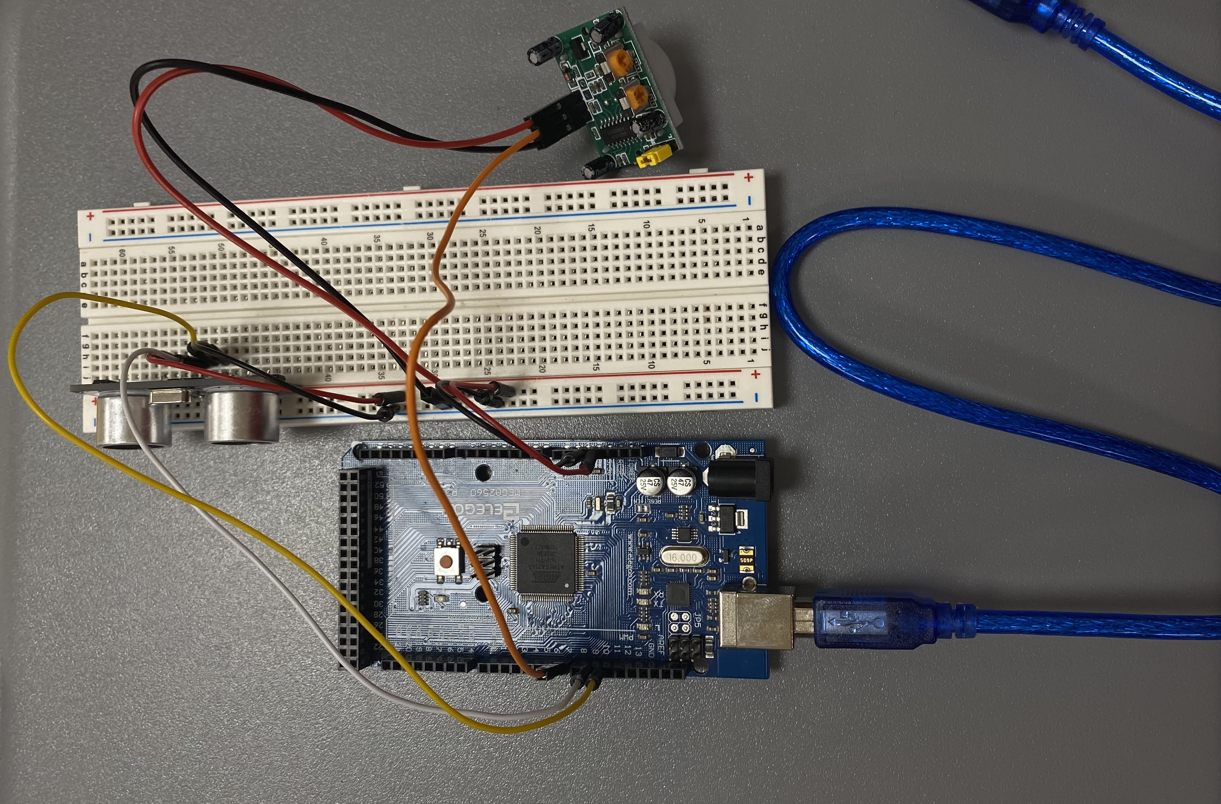
Objets Connectés
Alex Truong
Khammar Nadjib
Abdel

Slide 2


Notre travail consiste à détecter la présence en utilisant deux capteurs différents :
HC-SR501 pir sensor (capteur de présence)
HC-SR04 ultrasonic sensor (capteur ultrason)

Slide 3
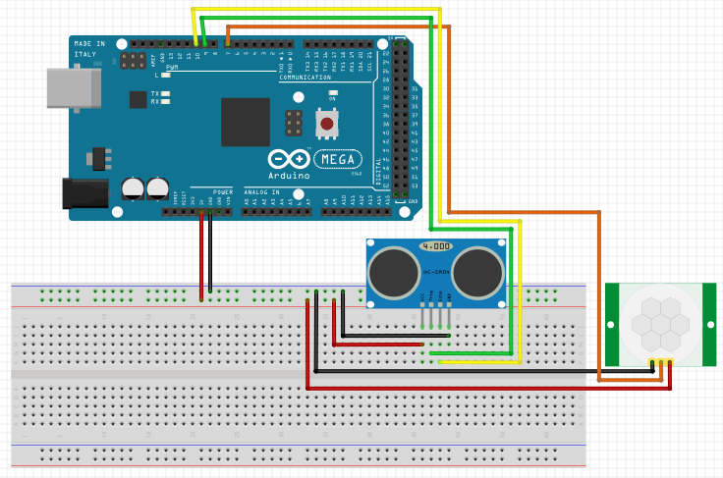

Slide 4
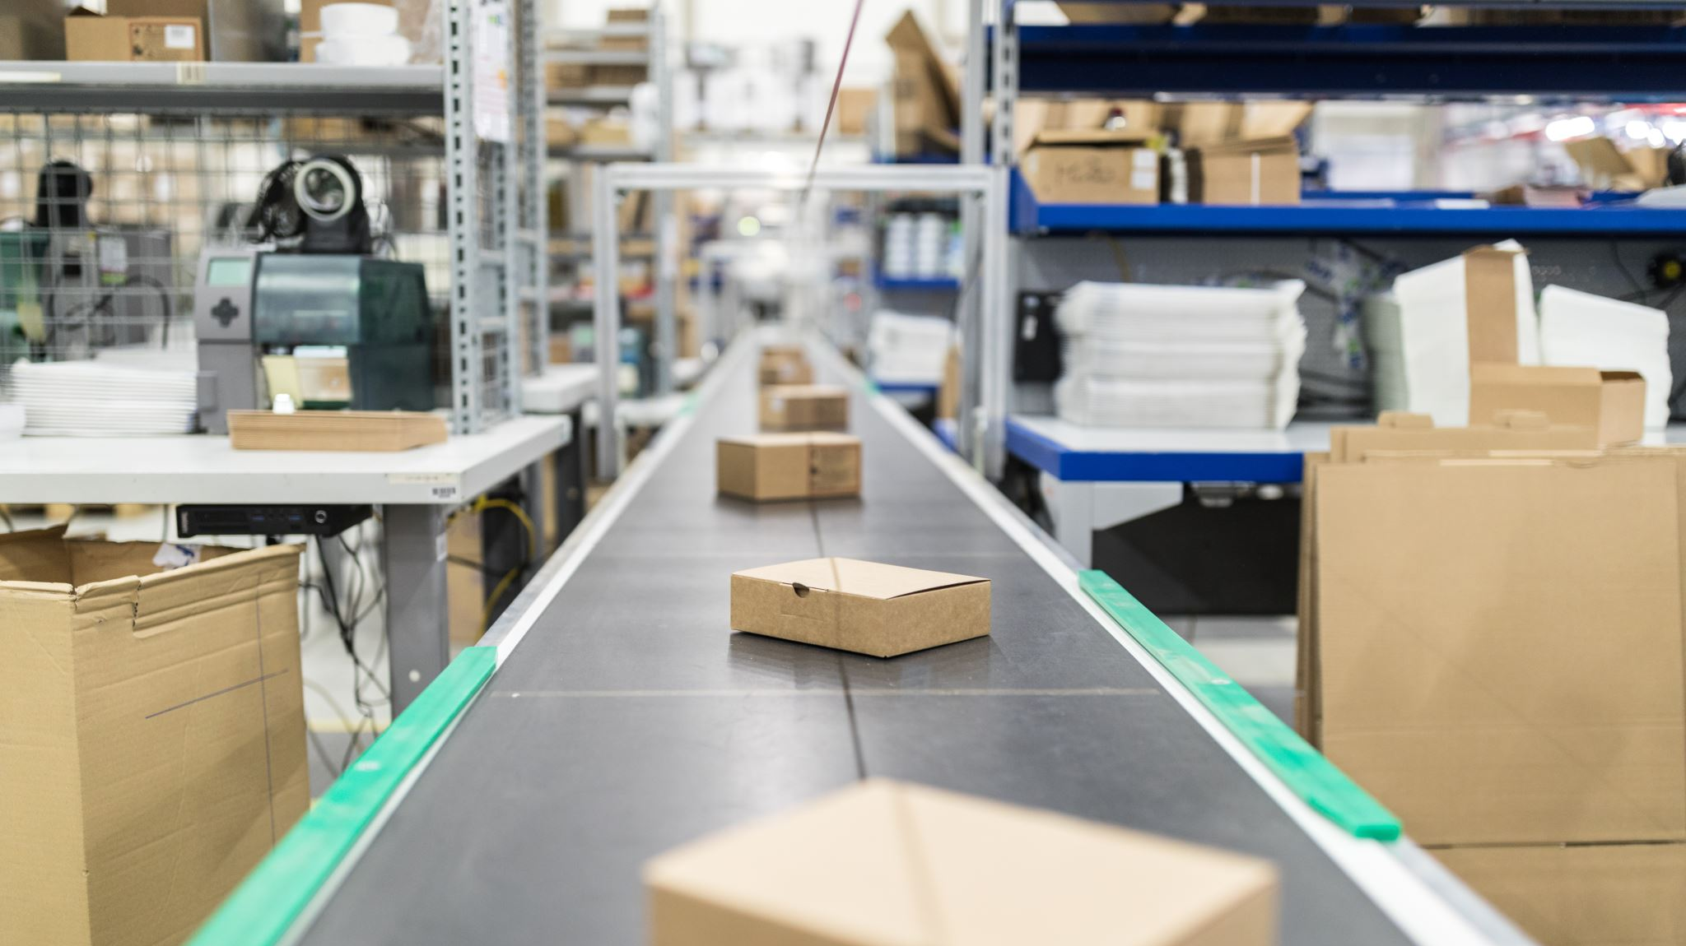
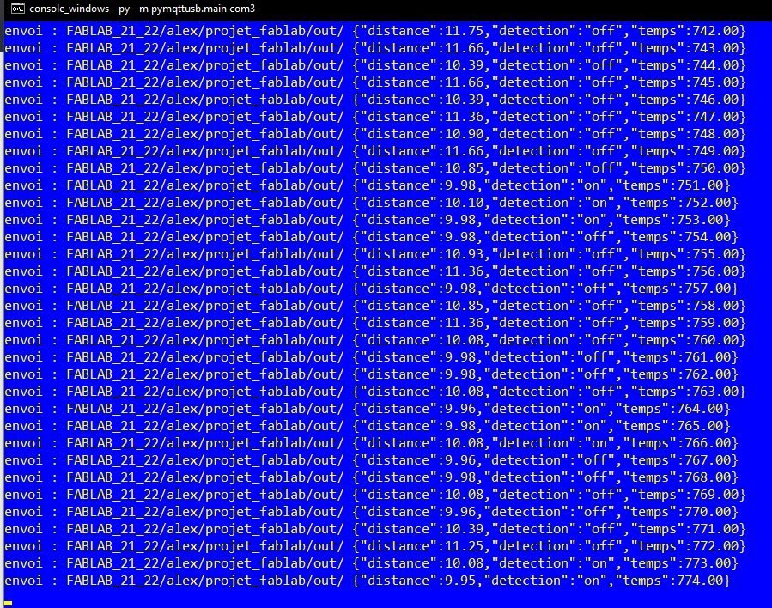
Diffusion des données sur le serveur
On remarque que nos données s’affichent sur le terminal ce qui indique qu’elles ont été envoyées.
La variable distance correspond au capteur ultrason et la variable detection correspond au capteur infrarouge

Slide 5
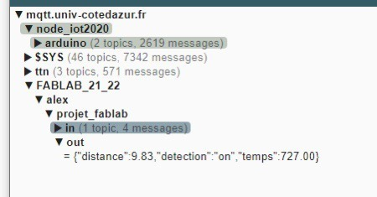
Vérification sur l’application mqtt
Il a fallu effectuer quelques réglages (donnés en cours) puis se connecter au compte fablab2122 pour visualiser nos données.

Slide 6
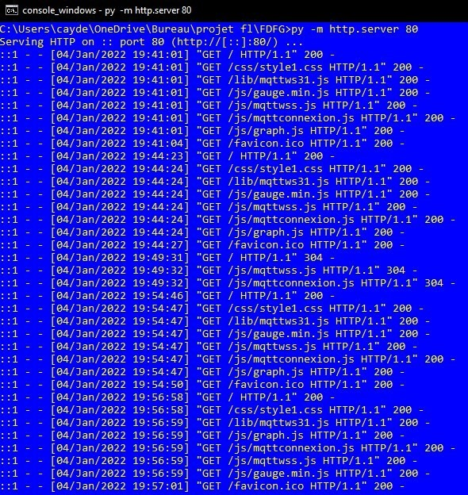
Affichage sur un site web
Lancement du serveur web sur le port 80
Modification du fichier mqttwss.js pour y indiquer nos propres topics
Recherche localhost sur un navigateur

Slide 7
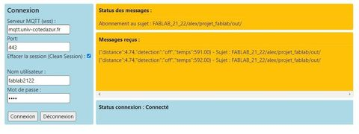
Connexion au serveur réussie via le site web (onglet Paramètres).
Affichage des données.

Slide 8
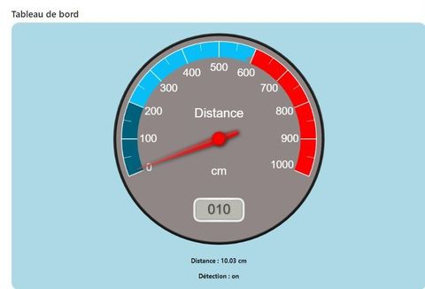
Tableau de bord indiquant nos données (Capture d’écran site web)

